Slide 1
Programação para Dispositivos Móveis Aula 1
Prof. André Luiz Braga
M.Sc - COPPE/UFRJ
D.Sc – IBM Silicon Valley Lab / COPPE / UFRJ
IBM Certified Sr. IT Architect / Open Group

Slide 2
Programação para Dispositivos Móveis Estrutura do Curso e Avisos iniciais
Aula: Foco Prático
Plataforma Android
Pré requisitos importantes:
Programação JAVA
Básico de Banco de Dados
AV1 ➔ 50% trabalho 50% Prova. AV2 ➔ A decidir
Trabalhos em grupo ➔ Grupos de 2-3
Celulares / WhatsApp / Conversas paralelas ➔ Lá fora

Slide 3
Programação para Dispositivos Móveis Conteúdo Programático
Introdução a Computação Móvel
Conceitos básicos, Categorias, Visão geral o mercado
Classificação das aplicações móveis
Desenvolvimento de Aplicações Móveis - Caraterísticas, Abordagens e Projeto
Plataformas de desenvolvimento
Programação de Aplicações Móveis para Smartphones (Android)
Visão geral da plataforma
Arquitetura
Ambiente e ferramentas
Fundamentos da programação
Linguagem
Componentes básicos da API
Principais componentes de tela
Gerenciadores de layout
Ciclo de vida
Tratamento de eventos
Navegação entre telas
Persistência de dados - SQLite
Acessando Web service

Slide 4
Bibliografia
Básica:
DEITEL, Androide para Programadores PEARSON
ABLENSON, Androide em Ação– ED CAMPUS
DEITEL, JAVA como Proigramar 8a edição
Complementar:
GOODRICH, M. ET AL. Estrutura de Dados e Algoritmos em JAVA – 4a Edição - 2007

Slide 5
Programação para Dispositivos Móveis Aula 1
Introdução a Computação Móvel
Conceitos básicos, Categorias, Visão geral o mercado
Classificação das aplicações móveis
Desenvolvimento de Aplicações Móveis - Caraterísticas, Abordagens e Projeto
Plataformas de desenvolvimento
Programação de Aplicações Móveis para Smartphones (Android)
Visão geral da plataforma
Arquitetura
Principais Componentes
Ambiente e ferramentas
Primeiro Aplicativo (Hello World)

Slide 6
Programação para Dispositivos Móveis I – Indrodução a Computação Móvel
Conceitos básicos, Categorias, Visão geral o mercado
Grande variação de dimensão dos dispositivos (telas, etc)
Categorias:
Computadores móveis (Notebooks)
Computadores de mão(tablets, Smartphones)
Computadores vestíveis (Wearables)
Internet das Coisas (iOT)
Desenvolvimento: Caraterísticas, Abordagens e Projeto
Desenvolvimento Nativo x Geradores de Código
RESTfull Services
Portabilidade – HTML5
Classificação das aplicações móveis quanto a implementação
Local
Servidor
Híbrida (Balanço entre performance e atualização)
Multiplataforma
Plataformas de desenvolvimento: (Android, iOS, Windows Mobile, Symbian)
Android x iOS ?

Slide 7
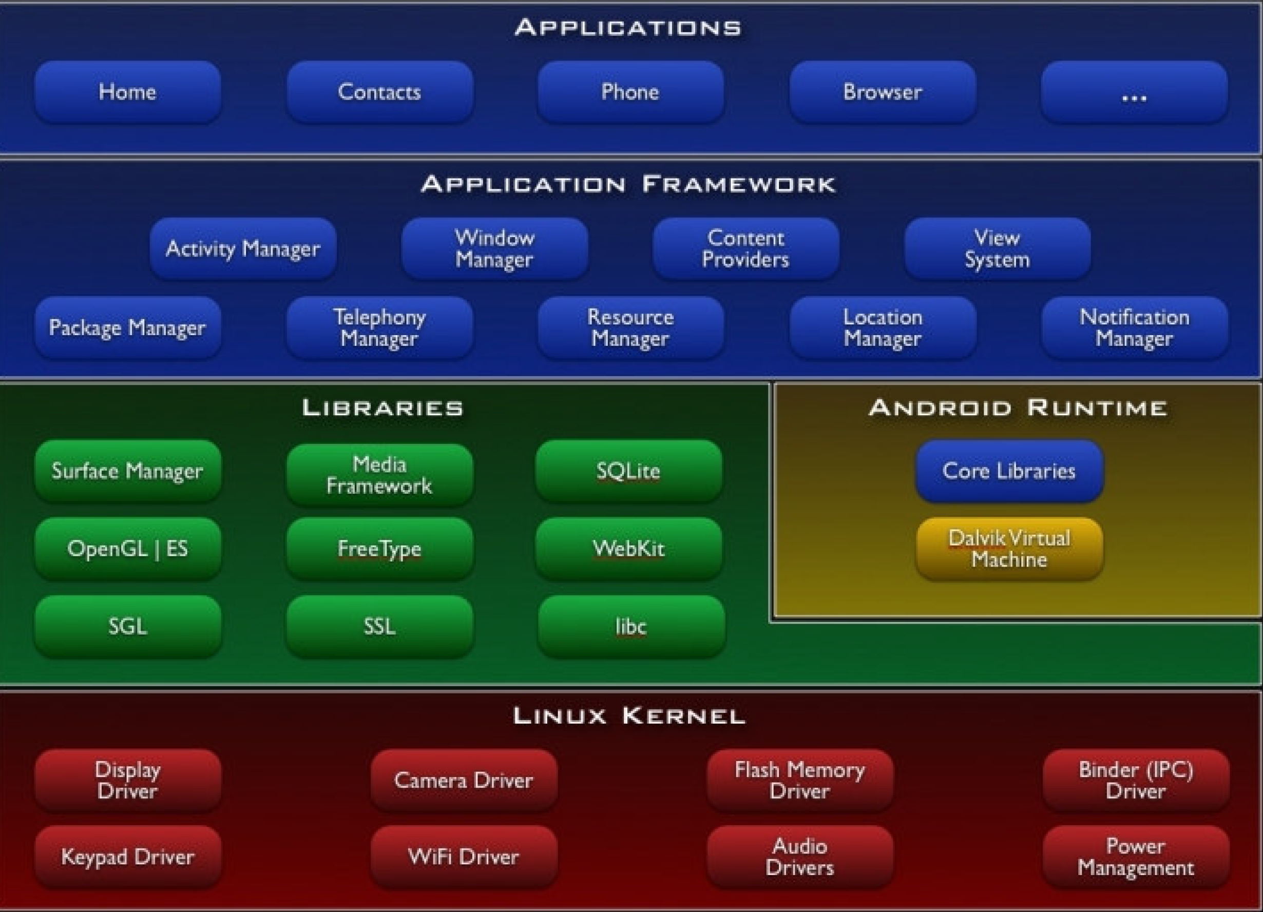
II - Programação de Aplicações Móveis Arquitetura Android

Slide 8
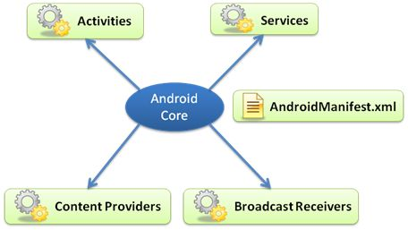
II - Programação de Aplicações Móveis (Android) Principais Componentes(1)

Slide 9
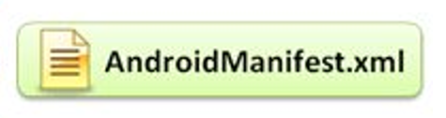
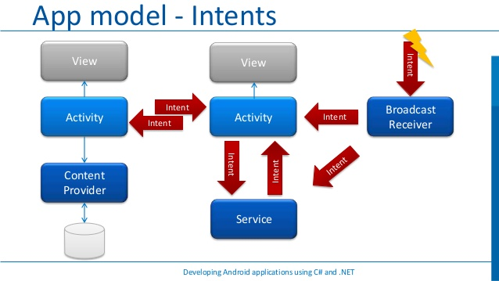
II - Programação de Aplicações Móveis (Android) Principais Componentes(2)

Slide 10
II - Programação de Aplicações Móveis (Android) Principais Componentes(3)
Modelo MVC
Activity (Controler)➔ Executa a lógica de negócios entre dados(Model) e visualização(View)
VIEW e Layout (View) ➔ Objetos java de visualização
Model ➔ SQLite, Dados Remotos, arquivos
Intent ➔ chamada a outros módulos do aplicativo ou do sistema
Service ➔ Aplicativos sem ou pouca interação visual e de ciclo de vida mais longo – “Activity” sem tela
ContentProvider ➔ Ponto comum para acesso a dados
BroadcastReceiver ➔ Comunicação externa

Slide 11
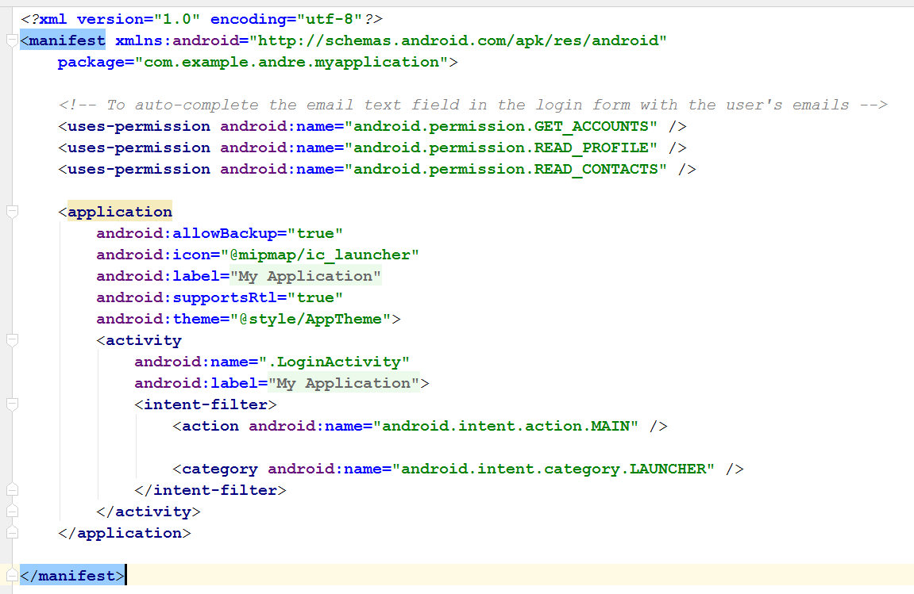
II - Programação de Aplicações Móveis (Android) - AndroidManifest.xml

Slide 12
II - Programação de Aplicações Móveis (Android) Ambientes de Desenvolvimento
Eclipse Android Neon (ADT)
Worklight (IBM)
PhoneGap
Visual Studio Community
Android Studio
Notepad ?

Slide 13
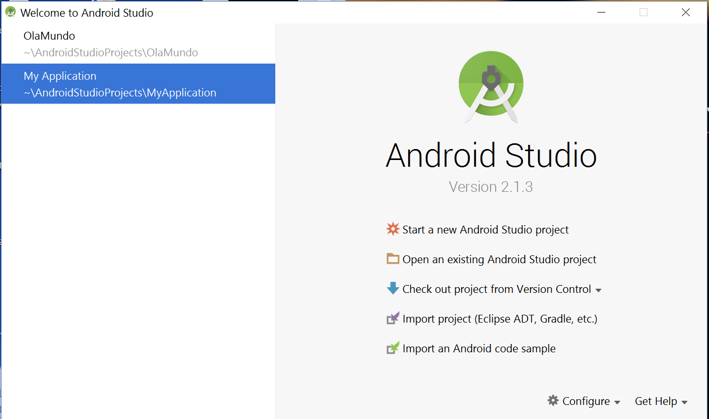
II - Programação de Aplicações Móveis (Android) Ambientes de Desenvolvimento

Slide 14
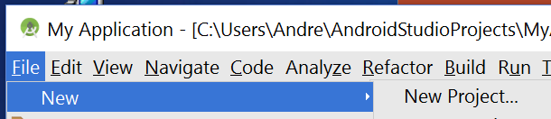
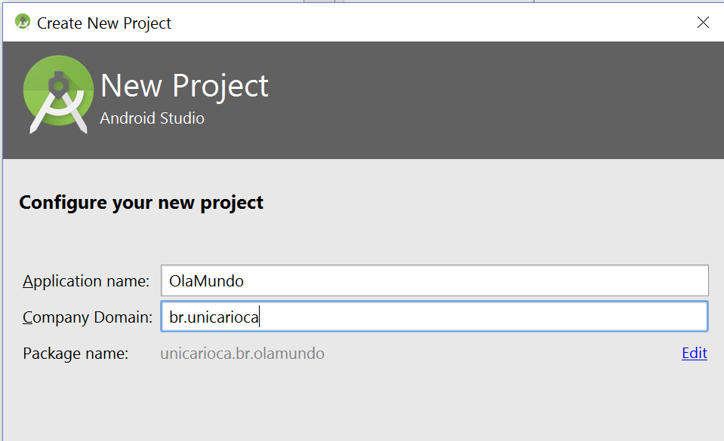
III – Primeiro Aplicativo (Hello World)

Slide 15
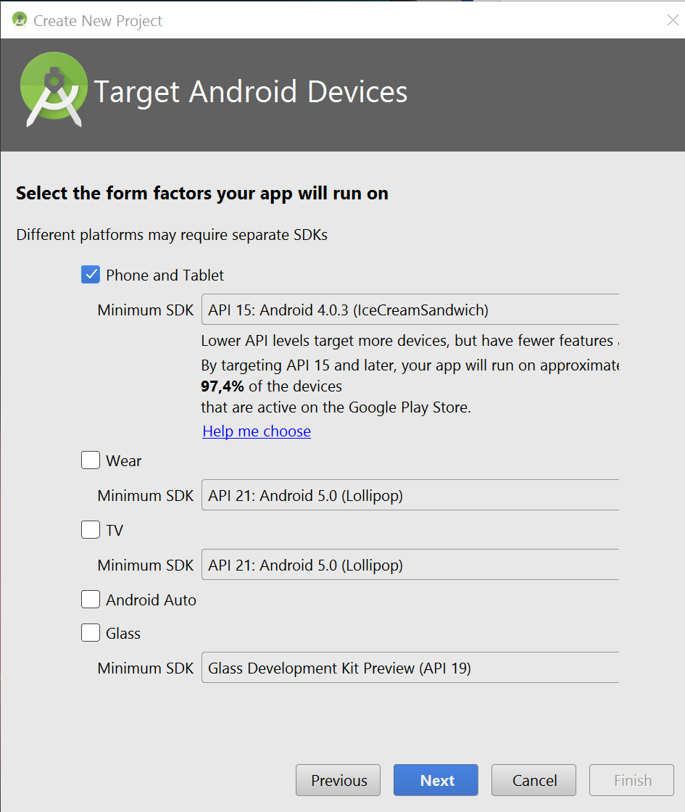
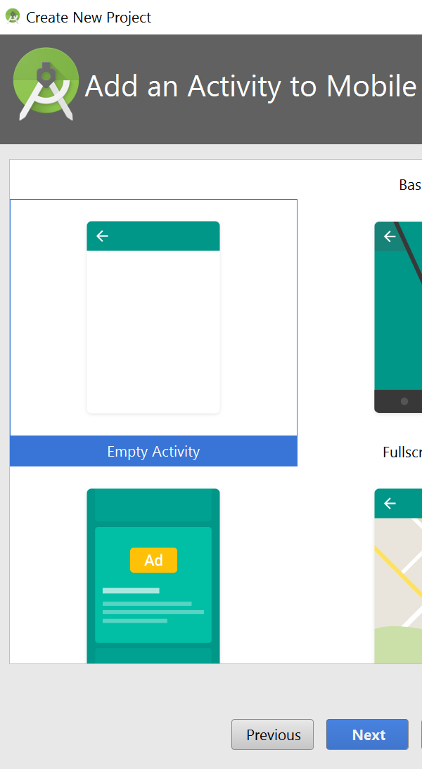
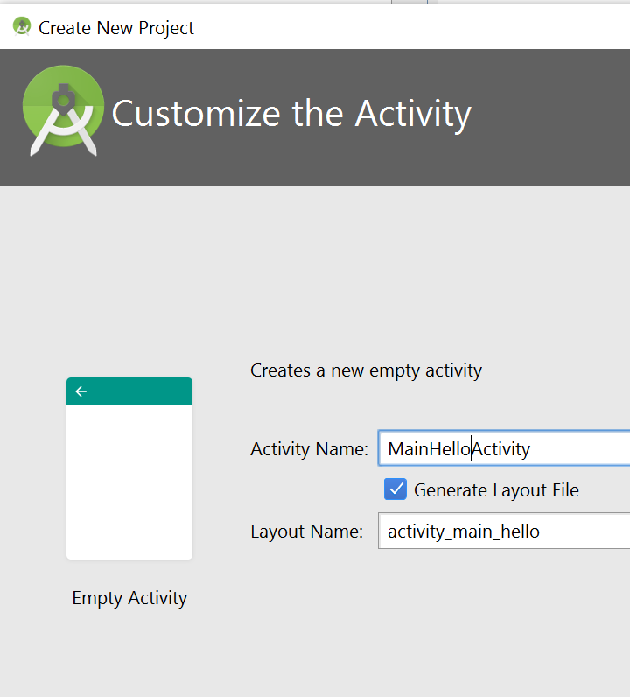
III – Primeiro Aplicativo (Hello World)

Slide 16
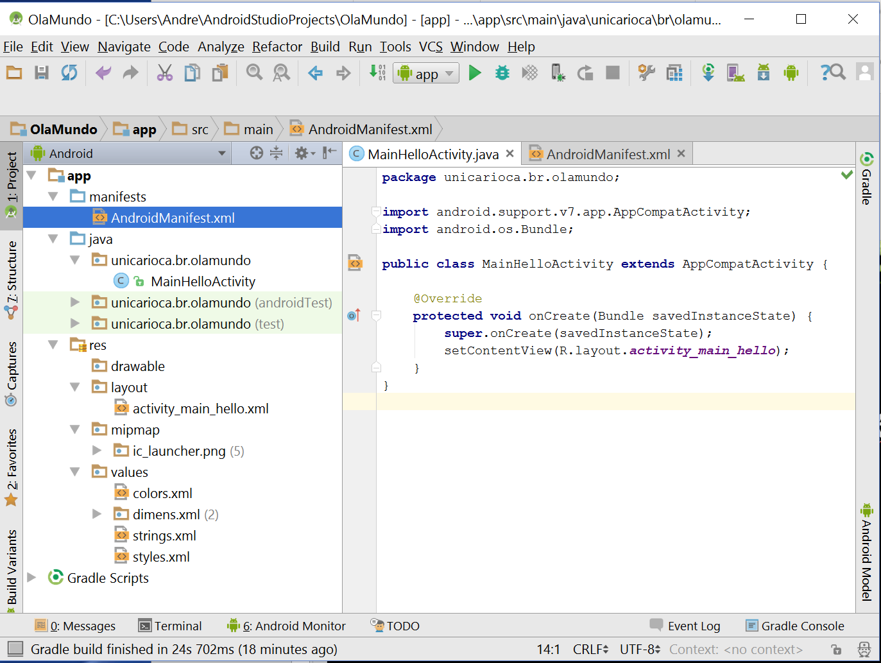
III – Primeiro Aplicativo (Hello World)

Slide 17
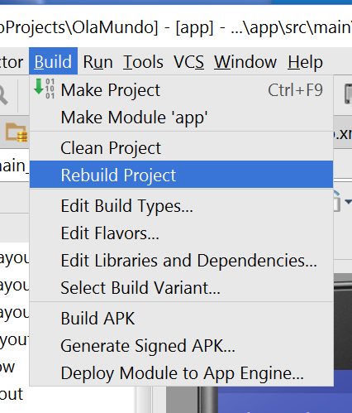
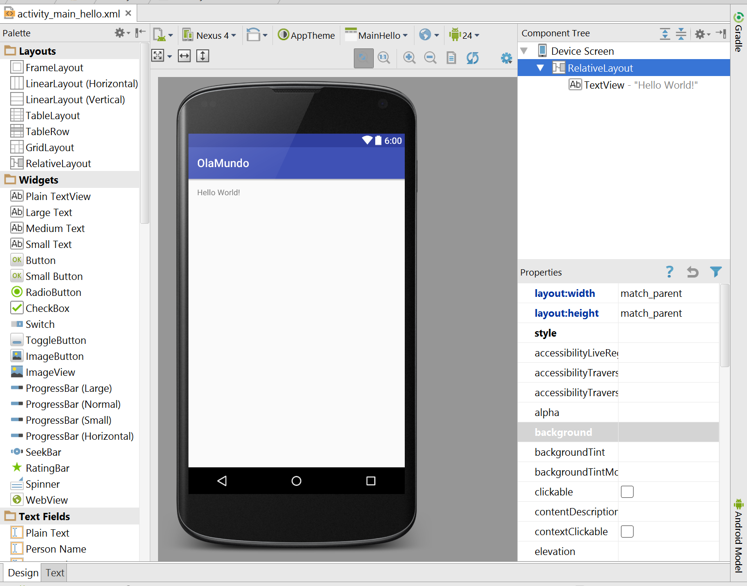
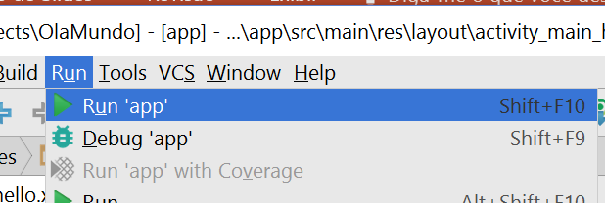
III – Primeiro Aplicativo (Hello World)

Slide 18
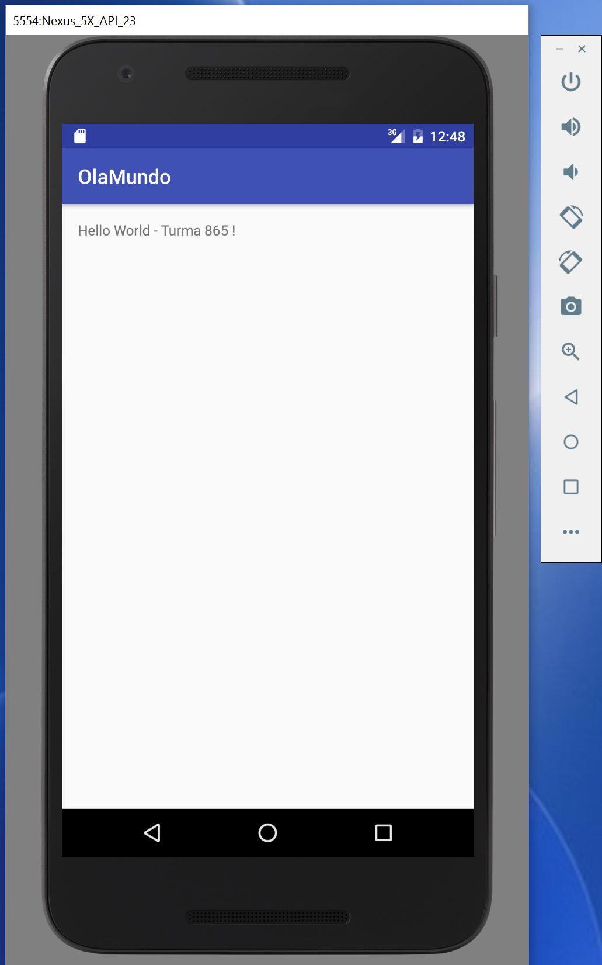
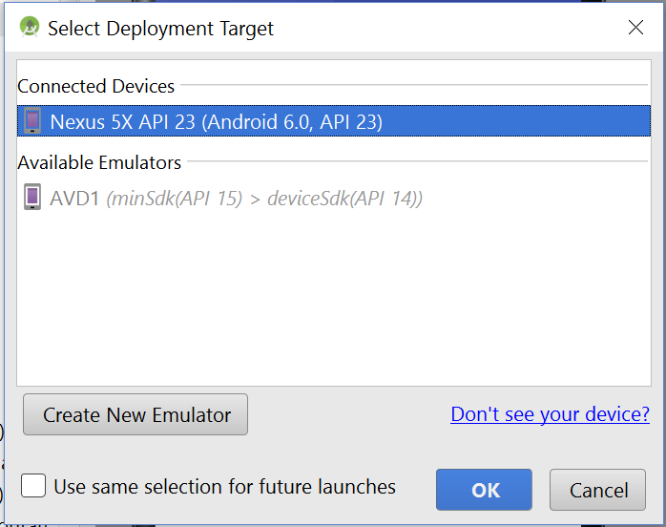
III – Primeiro Aplicativo (Hello World)

Slide 19
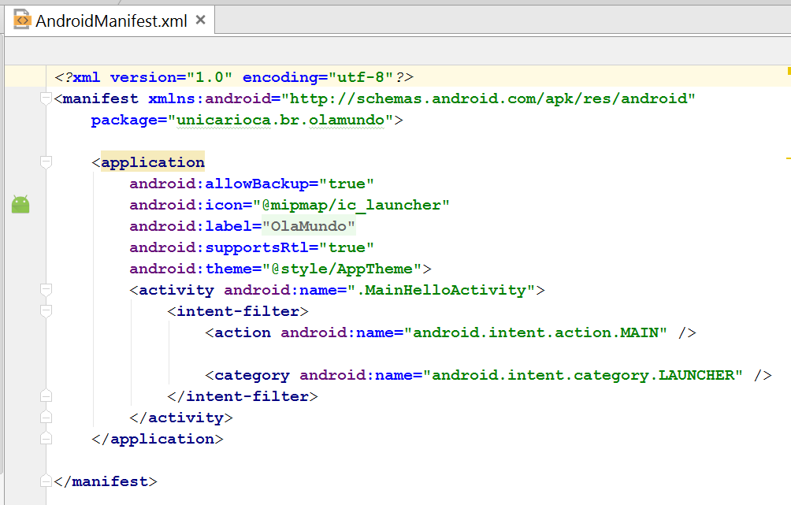
III – Primeiro Aplicativo (Hello World)
Vamos alterar aqui

Slide 20
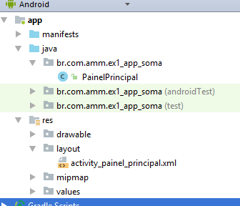
Aplicativo Soma

Slide 21
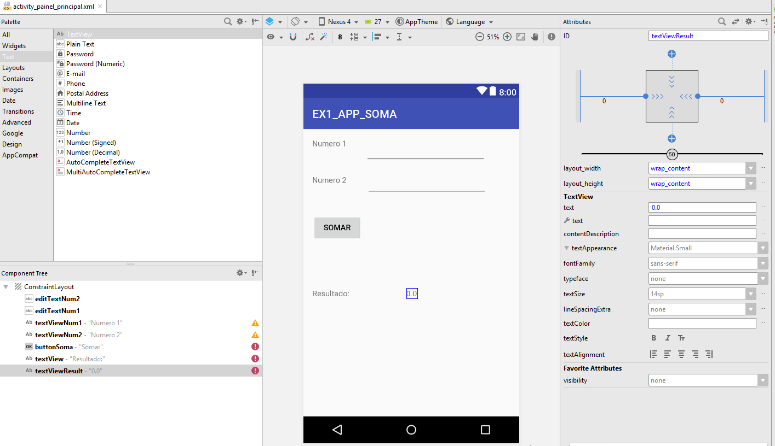
Aplicativo Soma

Slide 22
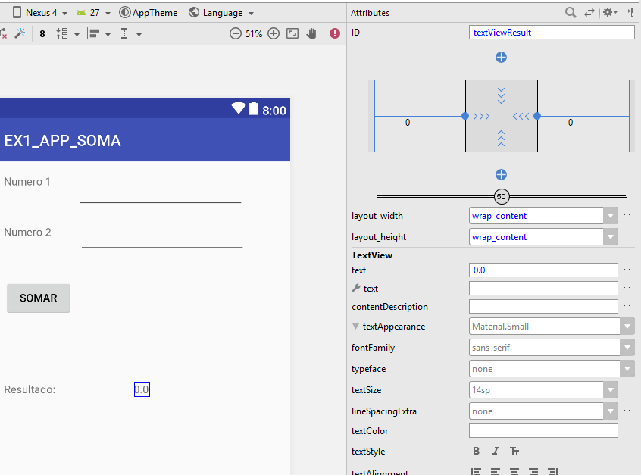
Aplicativo Soma

Slide 23
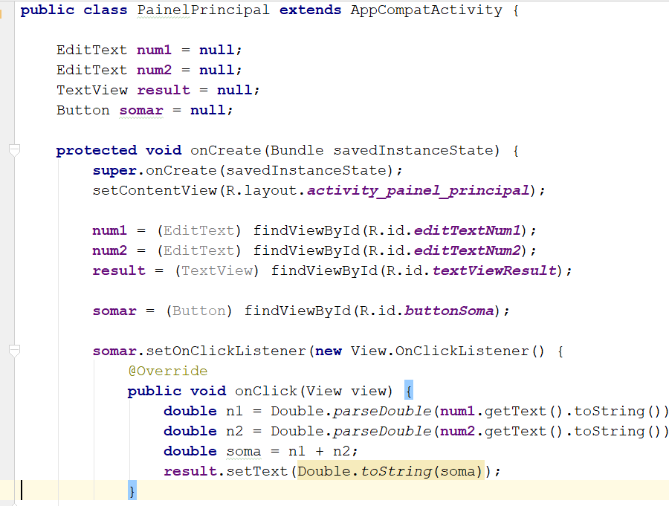
Aplicativo Soma

